Slide 1
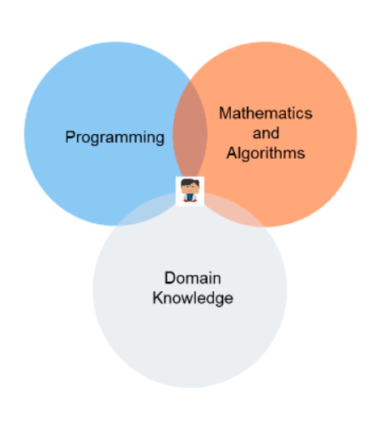
Data Science
Structuur in data aanbrengen
Voorspellingen maken
Patronen zien in gegevens
Progammeervaardigheden
Machine learning
Inzichten behalen uit ongestructureerde of
grote hoeveelheden data
Wiskunde en statistiek
Domeinexpertise
Acties uitvoeren mbv data

Slide 2
Verschil met Business Intelligence
Data science
Onderzoeksgericht
Specifiek
Voorspellende analyses
Interpreteren van data
Patronen van data ontdekken
Business Intelligence
Beschrijvende analyses
Trends op basis van bestaande data
Verzamelen van data
Data wordt over het algemeen bekeken

